Slide 1
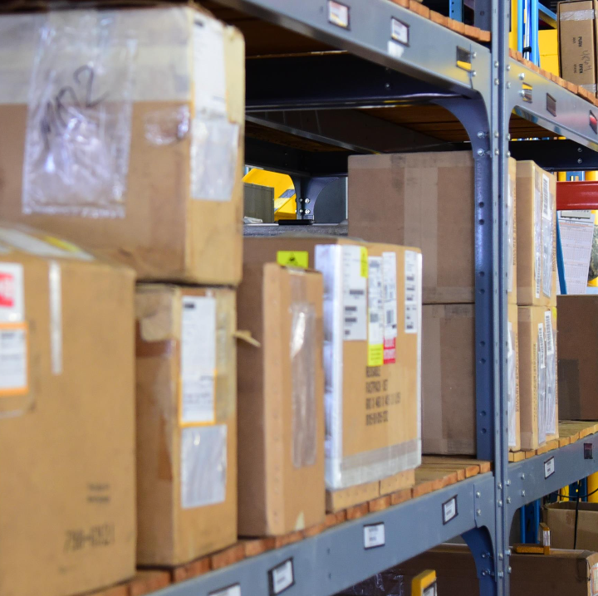
Proteção VCI _ ENTREGA FINAL
Daniel – Igor – Jhonata - Thiago

Slide 2
Entregas
Membros da equipe | Contribuição
Daniel | Suporte ao grupo, análise de dados, planejamento da apresentação, cálculo de custo e matéria-prima (plástico VCI)
Jhonata | Pesquisa das peças que usamos para base do trabalho, estimativa de manufatura mensal e contato com terceiros
Igor | Pesquisar sobre a proteção de peças com plástico VCI
Thiago | Pesquisa de danos comuns às peças

Slide 3
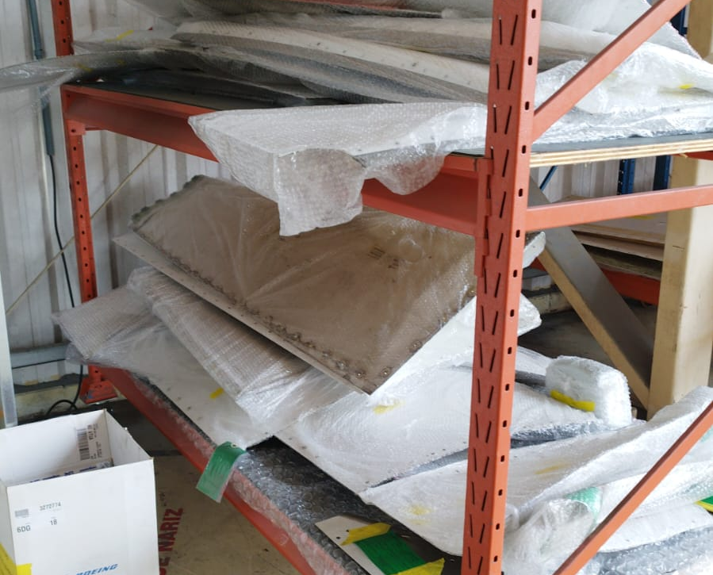
Peça modelo
O painel é geralmente fabricado a partir de uma chapa de alumínio que é cortada e perfurada conforme as especificações do projeto. A chapa é então submetida a um processo de anodizarão, que cria uma camada protetora na superfície do alumínio.
Comprimento: 1 metro
Largura: 40 centímetros
Espessura: 2 milímetro

Slide 4
Manufatura e Armazenamento
Quantidade
Armazenamento
Ilimitada
Depende dos recursos do fornecedor:
Número de máquinas
Número de funcionários
Número de turnos
Depende do tratamento superficial da peça
Depende do material da peça
Depende do tamanho da peça
Embalagem plástica, caixas de papelão ou madeira

Slide 5
Problemas Comuns no Armazenamento
Danos físicos: As peças aeronáuticas podem ser danificadas por impactos, quedas ou vibrações.
Corrosão: As peças aeronáuticas podem ser corroídas por umidade, sal ou produtos químicos.
Degradação de materiais: Os materiais das peças aeronáuticas podem degradar-se com o tempo devido à exposição à luz, calor ou oxigênio.

Slide 6
Como o Plástico VCI Pode Contribuir?
Danos físicos: O plástico VCI pode ajudar a proteger as peças contra danos físicos, formando uma camada protetora que amortece os impactos e reduz a fricção. Essa camada protetora também pode ajudar a prevenir arranhões e outros danos superficiais.
Corrosão: O plástico VCI pode ajudar a prevenir a corrosão, liberando vapores inibidores de corrosão que se ligam às superfícies metálicas. Esses vapores formam uma camada protetora que impede a corrosão causada pela umidade, sal ou outros produtos químicos.
Degradação de materiais: O plástico VCI pode ajudar a retardar a degradação de materiais, formando uma barreira contra a luz, o calor e o oxigênio. Esses fatores podem causar a degradação de materiais, como plásticos, borrachas e eletrônicos.

Slide 7
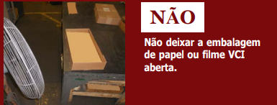
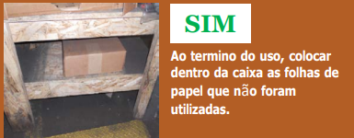
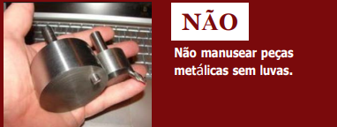
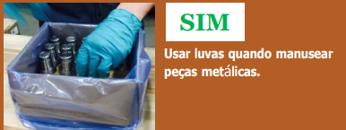
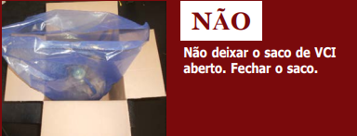
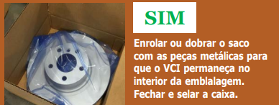
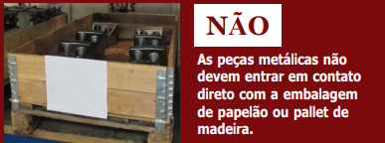
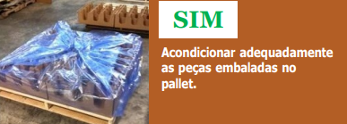

Slide 8
Utilização e Custos
A área de uma peça de 1 metro de comprimento por 40 centímetros de largura por 2 milímetros de espessura é de:
área = comprimento * largura * espessura
área = 100 centímetros * 40 centímetros * 0,002 metros
área = 0,8 metros quadrados
O rolo de plástico VCI de 1.000 metros de largura por 100 metros de comprimento tem uma área de:
área = largura * comprimento
área = 1.000 metros * 100 metros
área = 100.000 metros quadrados
Portanto, o rolo de plástico VCI pode ser utilizado para embalar 100.000 / 0,8 = 125.000 peças
O custo por peça é de:
custo = preço do rolo / número de peças
custo = 2.000 / 125.000
custo = R$0,0016
Portanto, o custo por peça é de R$0,0016.

